Slide 1
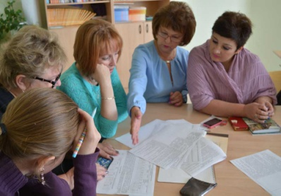
ПАСПОРТ ПРОЕКТА «ОПТИМИЗАЦИЯ ПРОЦЕССА ПОДГОТОВКИ К САМОСТОЯТЕЛЬНОЙ ДЕЯТЕЛЬНОСТИ ДЕТЕЙ ЧЕРЕЗ НАСЫЩЕНИЕ СРЕДЫ ГРУППЫ ЭЛЕМЕНТАМИ «БЕРЕЖЛИВОГО ПРОСТРАНСТВА»
Общая информация
Наименование органа местного самоуправления:
Управление образования администрации Яковлевского городского округа
Наименование образовательной организации:
Муниципальное бюджетное дошкольное образовательное учреждение «Детский сад с.Стрелецкое Яковлевского городского округа»
Границы процесса: от объявления воспитателем темы недели до анализа
выбора детьми центров активности
Дата начала проекта: 15 июня 2020г.
Дата окончания проекта: 16 октября 2020г.
Обоснование выбора процесса
1. Процесс подготовки воспитателей к самостоятельной деятельности детей занимает до 360 мин.
2. Нет определённых алгоритмов деятельности в центрах активности, долгий процесс поиска детьми в пределах 25 мин.
3.Отсутствие маркировки в групповых центрах активности, долгий процесс поиска в пределах 35 мин.
4. Нет определенного стандарта размещения игрового материала, долгий процесс поиска детьми в пределах 20 мин.
5. В ходе анкетирования среди сотрудников были выявлены 40% сотрудников, которые испытывали затруднения при подготовке к самостоятельной деятельности детей.
Цели проекта
Сокращение времени протекания процесса с 183-246 мин. до 101-136 мин. к концу октября 2020г.
Изменение качественных характеристик процесса:
2.1.Оптимизация процесса насыщения среды группы с 10%-15% до 35%.
2.2. Материалы и оборудование в центрах активности систематизированы и визуализированы с 20%- 25% до 45%-50%.
Эффекты проекта
1. Уменьшение процесса подготовки к самостоятельной деятельности детей через насыщение среды группы элементами «бережливого пространства».
2. Создание визуализации безопасного пространства в ходе самостоятельной деятельности детей.
3. Повышение ценности результата.

Slide 2
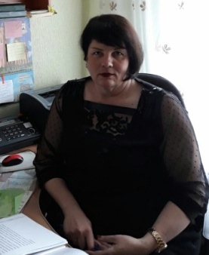
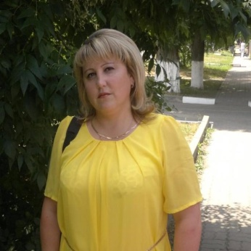
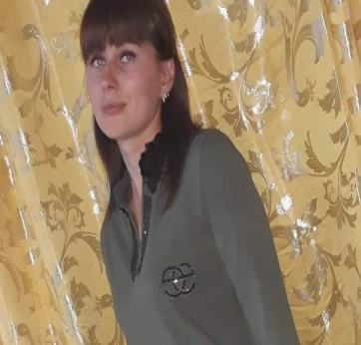
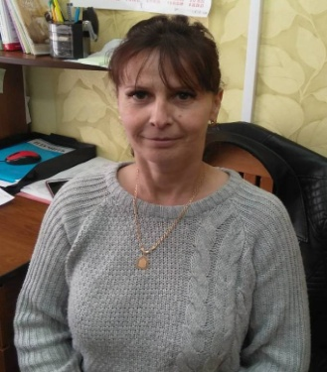
Команда проекта
Руководство проектом
Заказчик проекта
Руководитель проекта
Люшукова Эльвира Валентиновна,
заведующий
Слюнина Ольга Николаевна,
Старший воспитатель
Рабочая группа проекта
Касьянова Эльвира Анатольевна,
воспитатель
Золотарева Инна Александровна,
педагог - психолог

Slide 3
Карта текущего состояния 18.06.2020г.
Введение в предметную область (описание ситуации «как есть»)
Отсутствие маркировки в групповых центрах активности
Длительный процесс подготовки к самостоятельной деятельности детей
Отсутствие алгоритмов деятельности в центрах активности
Нерациональное размещение игрового материала
2
3
Воспитатель
Объявляет тему недели
8 - 15 мин. | 1
1
Воспитатель
Определяет центр активности, требующий подготовки в соответствии с темой недели
15 - 20 мин. | 2
Воспитатель
Рационально размещает игровой материал
30 - 46 мин. | 3
4

Slide 4
Карта текущего состояния
Введение в предметную область (описание ситуации «как есть»)
Наличие в группе непривлекательных центров активности
5
Воспитатель
Дооснащает малопривлекательные центры активности недостающими материалами
100 - 120 мин. | 4
Воспитатель
Организует самостоятельную деятельность детей
20 - 30 мин. | 5
Воспитатель
Анализирует выбор детей центров активности
10 - 15 мин. | 6
ВПП 183 – 246 мин.

Slide 5
Пирамида проблем
Введение в предметную область (описание ситуации «как есть»)
Перечень проблем
1
Длительный процесс подготовки к самостоятельной деятельности детей;
Отсутствие алгоритмов деятельности в центрах активности;
Отсутствие маркировки в групповых центрах активности;
Нерациональное размещение игрового материала;
Наличие в группе непривлекательных центров активности.
Федеральный уровень
Региональный уровень
Уровень образовательной организации
2
3
4
5
2
3
4
1
5

Slide 6
Анализ проблем «5 почему?»
Проблема
Первопричина
Решение
Вклад в достижение цели
Длительный процесс подготовки к самостоятельной деятельности детей
1.Переход от планирования к проектированию насыщение среды группы элементами «бережливого пространства»
2.Устранение временных потерь насыщения среды группы элементами «бережливого пространства» для мотивации самостоятельной деятельности воспитанников.
- Материалы в центрах активности недостаточно систематизированы.
Выполнение работы в более сжатые сроки
1.Разработка плана подготовки материалов для насыщения среды группы в соответствии с темой недели.
2.Размещение алгоритмов деятельности в центрах активности.
Переход от планирования к проектированию с помощью технологических карт, карточек-подсказок
Отсутствие алгоритмов деятельности в центрах активности
- Несформированность навыков самостоятельной деятельности
Отсутствие маркировки в групповых центрах активности
1.Создание комфортного «бережливого пространства» за счёт визуализации пространства группы.
2. Визуальная разметка игрового пространства.
Соблюдение порядка:
работа четырех правил расположения: на виду, легко взять, легко использовать, легко положить обратно.
- Текстовые обозначения

Slide 7
Анализ проблем «5 почему?»
Проблема
Первопричина
Решение
Вклад в достижение цели
- Неумение воспитанников выстраивать последовательность своей деятельности
1.Разработка картотеки «Насыщение развивающей предметно-пространственной среды группы».
2. Внедрение картотеки «Насыщение развивающей предметно-пространственной среды группы».
Привлечение в игровую деятельность большего количества детей
Нерациональное размещение игрового материала
1.Дооснащение непопулярных центров активности разнообразными материалами для повышения привлекательности этих центров с учетом темы недели.
2.Использование приемов игровой мотивации в центрах активности с учетом темы недели.
Наличие в группе непривлекательных центров активности.
- Оснащение непопулярных центров активности малопривлекательно
Повышение эффективности игровой мотивации, самостоятельности и инициативы дошкольников.

Slide 8
27.06.2020г. Карта идеального состояния «Оптимизация процесса подготовки к самостоятельной деятельности детей через насыщение среды группы элементами «бережливого пространства»
Воспитатель
Объявляет тему недели
3-5 мин. | 1
Воспитатель, дети
Определяют центр активности, требующий подготовки в соответствии с темой недели
8 - 10 мин. | 2
Воспитатель, дети
Рационально размещают игровой материал
13- 19 мин. | 3

Slide 9
Карта идеального состояния «Оптимизация процесса подготовки к самостоятельной деятельности детей через насыщение среды группы элементами «бережливого пространства»
Воспитатель
Оснащает малопривлекательные центры активности недостающими материалами
52 - 65 мин. | 4
Воспитатель
Организует самостоятельную деятельность детей
14 - 19 мин. | 5
Воспитатель
Анализирует выбор детей центров активности
5 - 10 мин. | 6
ВПП 95 – 128 мин.

Slide 10
Карта целевого состояния 03.07.2020г.
Введение в предметную область (описание ситуации «как БУДЕТ»)
Проектирование насыщения среды группы элементами «бережливого пространства»
Экономия: 4-5 мин.
Разработка плана подготовки материалов для насыщения среды группы в соответствии с темой недели, размещение алгоритмов деятельности в центрах активности
Экономия: 15-25 мин.
Визуальная разметка игрового пространства
Экономия: 15-25 мин.
Разработка и внедрение картотеки
Экономия: 15-25 мин.
Воспитатель
Объявляет тему недели
3-5 мин. | 1
Воспитатель, дети
Определяют центр активности, требующий подготовки в соответствии с темой недели
10 – 15 мин. | 2
Воспитатель, дети
Рационально размещают игровой материал
15- 21 мин. | 3

Slide 11
Карта целевого состояния
Введение в предметную область (описание ситуации «как БУДЕТ»)
Использование приемов игровой мотивации в центрах активности с учетом темы недели
Экономия: 47-55 мин.
Воспитатель
Оснащает малопривлекательные центры активности недостающими материалами
53 - 65 мин. | 4
Воспитатель
Организует самостоятельную деятельность детей
15 - 20 мин. | 5
Воспитатель
Анализирует выбор детей центров активности
5 - 10 мин. | 6
Экономия: 82 - 110 мин.
ВПП 101 – 136 мин.

Slide 12
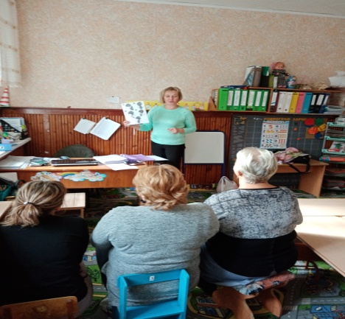
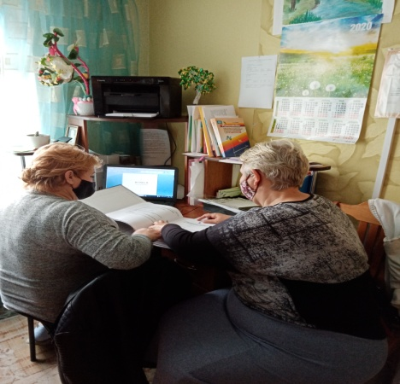
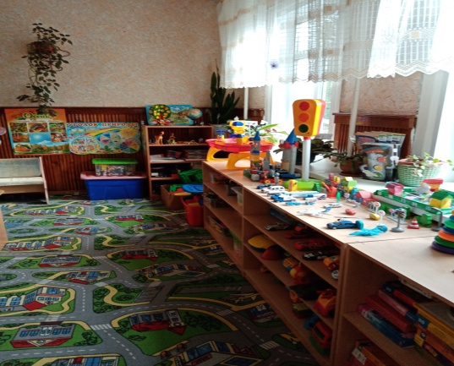
Достигнутые результаты (было и стало)
Факторы успеха
Устранили потери времени длительного процесса в подготовке к самостоятельной деятельности детей элементами «бережливого пространства»
Внедрили и доработали алгоритмы деятельности и маркировку в центрах активности.
Разработали и внедрили картотеку «Насыщение развивающей предметно-пространственной среды группы».
Создали визуализацию группы элементами «бережливого пространства».

Slide 13
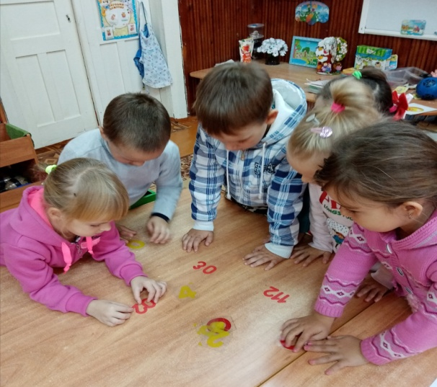
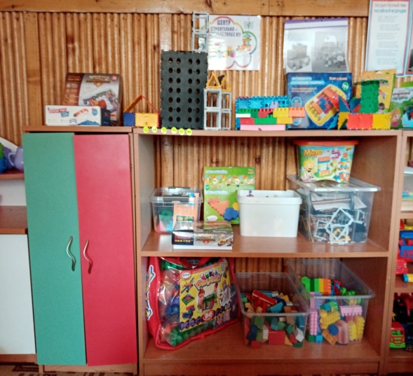
Достигнутые результаты (было и стало)
Результаты проекта
БЫЛО
СТАЛО
Устранены временные потери насыщением среды группы элементами «бережливого пространства» путем мотивации самостоятельной деятельности воспитанников.
Временные потери в подготовке к самостоятельной деятельности детей.
БЫЛО
СТАЛО
Размещены алгоритмы деятельности в центрах активности.
Отсутствие алгоритмов деятельности.

Slide 14
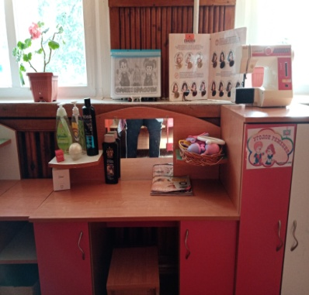
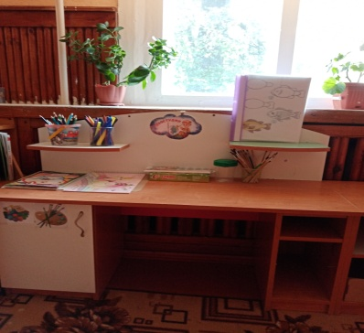
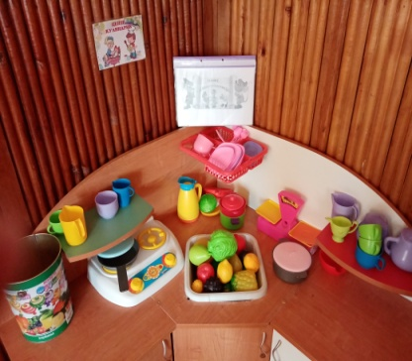
Достигнутые результаты (было и стало)
Результаты проекта
БЫЛО
СТАЛО
Сделана визуальная разметка игрового пространства группы.
Отсутствие маркировки в групповых центрах активности
СТАЛО
БЫЛО
Разработана и внедрена картотека «Насыщение развивающей предметно-пространственной среды группы».
Нерациональное размещение игрового материала.
БЫЛО
СТАЛО
Дополнены непопулярные центры активности разнообразными материалами для повышения привлекательности
Наличие в группе непривлекательных центров

Slide 15
Достигнутые результаты (было и стало)
Экономия времени:
БЫЛО:
СТАЛО:
Оптимизация процесса подготовки к самостоятельной деятельности детей через насыщение среды группы элементами бережливого пространства (июнь 2020г.)
Итого
max t:
246
Оптимизация процесса подготовки к самостоятельной деятельности детей через насыщение среды группы элементами бережливого пространства (октябрь 2020г.)
Итого max t:
136
Объявление темы недели, мин.
max t
15
Объявление темы недели, мин.
max t
5
Определение центра активности, требующего подготовки в соответствии с темой недели, мин.
Определение центра активности, требующего подготовки в соответствии с темой недели, мин.
max t
20
max t
15
Рациональное размещение игрового материала, мин.
max t
46
Рациональное размещение игрового материала, мин.
max t
21
Дооснащение малопривлекательных центров активности недостающими материалами, мин.
max t
120
Дооснащение малопривлекательных центров активности недостающими материалами, мин.
max t
65
max t
30
Организация самостоятельной деятельности детей, мин.
max t
20
Организация самостоятельной деятельности детей, мин.
Анализ выбора детей центров активности, мин.
max t
15
Анализ выбора детей центров активности, мин.
max t
10

Slide 16
Достигнутые результаты
ЭФФЕКТ
Уменьшение процесса подготовки к самостоятельной деятельности детей через насыщение среды группы элементами
«бережливого пространства»
Экономия времени.
Повышение ценности результата.
Создание визуализации безопасного пространства в ходе самостоятельной деятельности детей
45%
82 мин.
t протекания процесса

